Slide 1
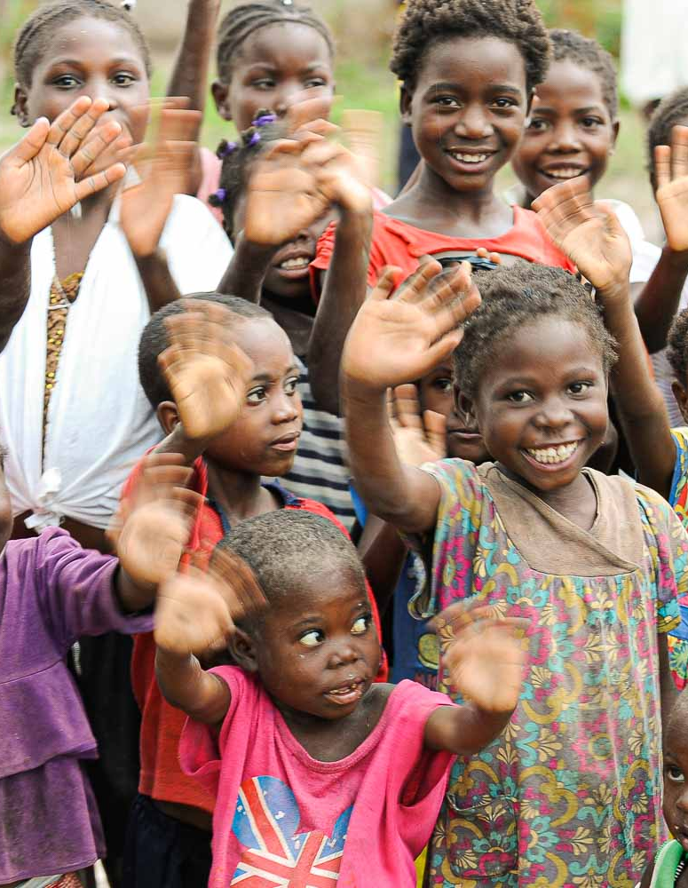
Über uns
ForAfrika ist die größte afrikanische Hilfs- und Entwicklungsorganisation.
Gegründet von Südafrikanern arbeiten wir ausschließlich auf Eigeninitiative von und mit Einheimischen.
Wir stehen als deutscher Verein seit 2004 an der Seite unserer afrikanischen Partner – für ein Afrika, das gedeiht.

Slide 2
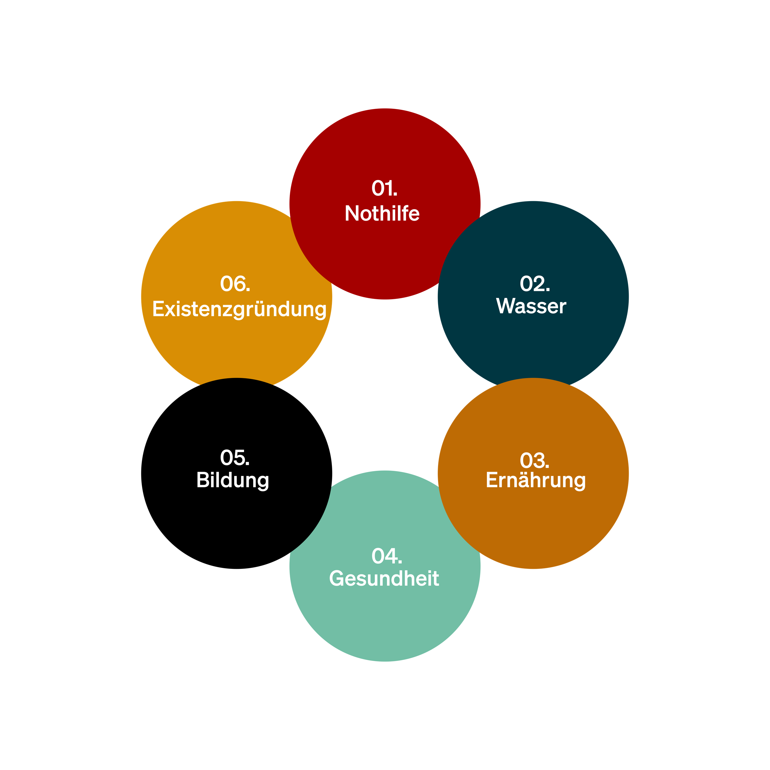
Unsere
Arbeitsbereiche

Slide 3
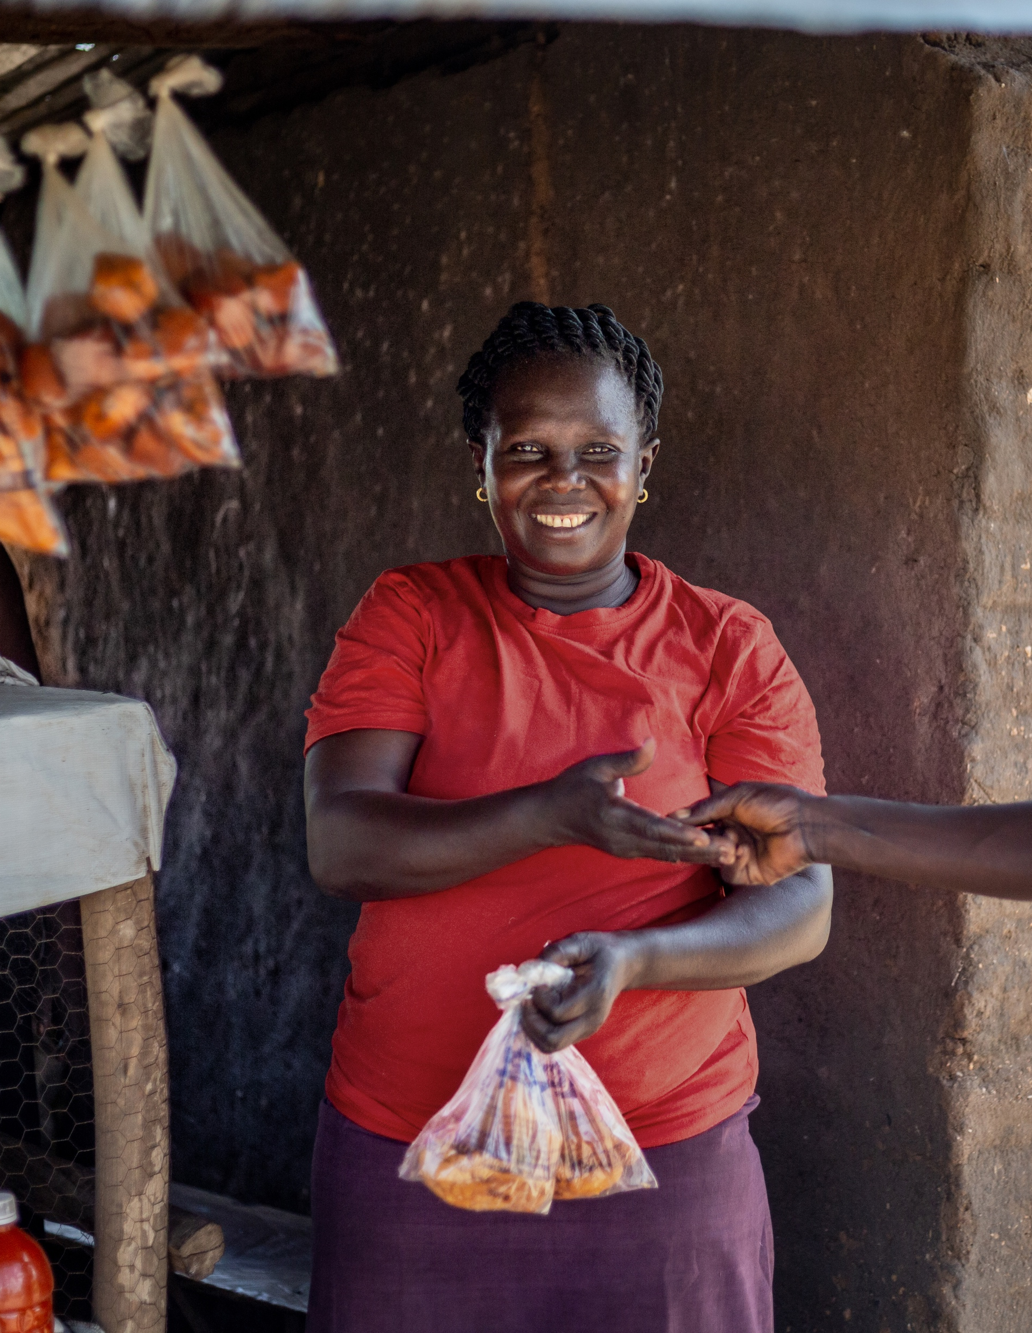
Wir helfen unter anderem durch:
Schnelle Logistik von Hilfsgütern
Brunnenbau
Brunnensanierungen
Hygiene-Schulungen
Landwirtschafts-Trainings
Unterstützung durch Startpakete mit Saatgut, Werkzeugen etc.
Gemeinschaftsgärten an Kitas und Schulen
Untersuchung und Behandlung von Babies, Kleinkindern und Mütter auf Unterernährung
Verteilung von therapeutischer Nahrung
Schulmahlzeit
Berufliche Qualifizierung
Kaufmännisches Training

Slide 4
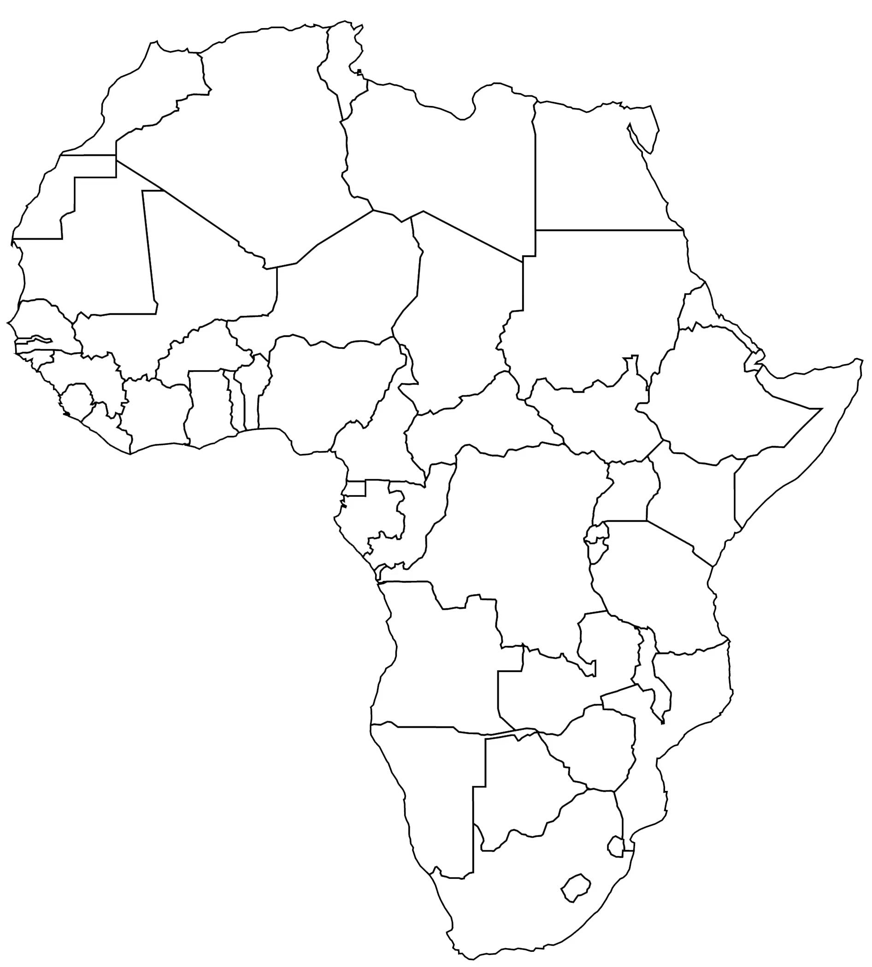
Unsere
Projektländer
07
05
01. Angola
02. Mosambik
03. Ruanda
04. Südafrika
05. Südsudan
06. Uganda
07. Zentralafrikanische Republik
06
03
01
02
04

Slide 5


ForAfrika Deutschland e. V. steht für einen verantwortungsvollen Umgang mit Spenden.​

Slide 6

Kontakt
Ich freue mich sehr, wenn Sie mit mir in Kontakt treten und ich Ihnen weiterhelfen kann.
Grace Reinhardt
Projekte und Fundraising
Tel: 0711 480 40 460
Mail: g.reinhardt@forafrika.de

